Slide 1
Chapter 10-1. 연산자 오버로딩의 이해와 유형

Slide 2
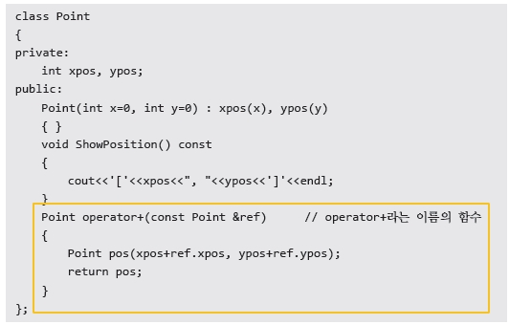
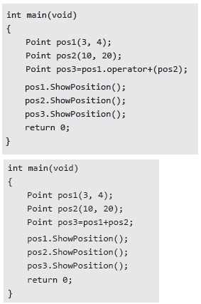
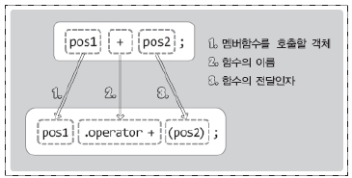

operator+ 라는 이름의 함수
실행결과
연산자 오버로딩에서 이야기하는 함수호출의 규칙을 이해하는 것이 중요 !

Slide 3
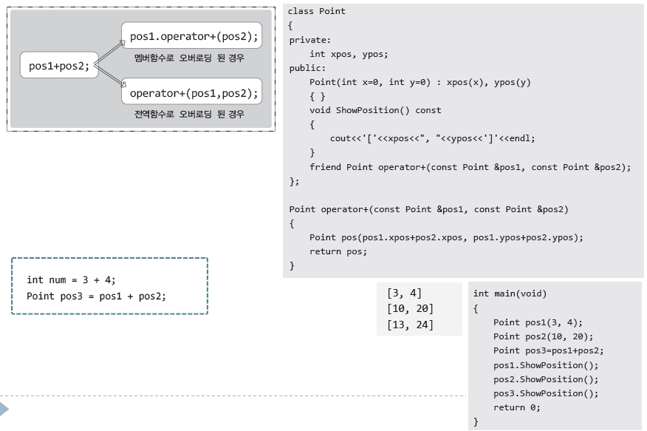
연산자를 오버로딩 하는 두 가지 방법
오버로딩 형태에 따라서 스스로 변환 !
이렇듯 피연산자에 따라서 진행이 되는 + 연산의 형
태가 달라지므로 연산자 오버로딩이라 한다 .
실행결과

Slide 4
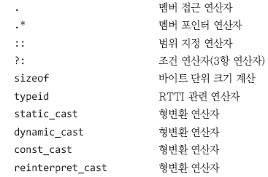
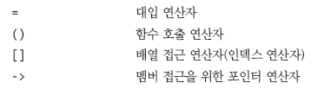
오버로딩이 불가능한 연산자의 종류
오버로딩 불가능 !
멤버함수의 형태로만 오버로딩 가능 !

Slide 5
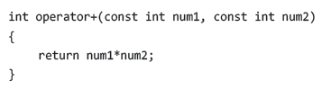
연산자를 오버로딩 하는데 있어서의 주의사항
√ 본래의 의도를 벗어난 형태의 연산자 오버로딩은 좋지 않다 !
프로그램을 혼란스럽게 만들 수 있다 .
√ 연산자의 우선순위와 결합성은 바뀌지 않는다 .
따라서 이 둘을 고려해서 연산자를 오버로딩 해야 한다 .
√ 매개변수의 디폴트 값 설정이 불가능하다 .
매개변수의 자료형에 따라서 호출되는 함수가 결정되므로 .
√ 연산자의 순수 기능까지 빼앗을 수는 없다 .
정의 불가능한 형태의 함수

Slide 6
Chapter 10-2. 단항 연산자 오버로딩

Slide 7
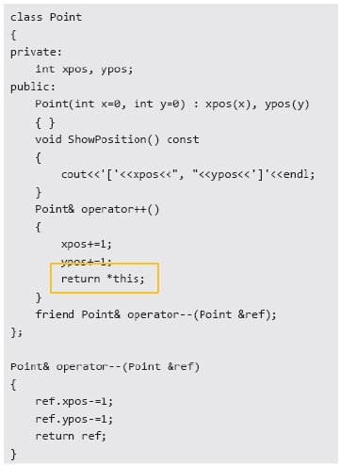
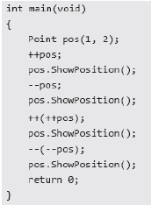
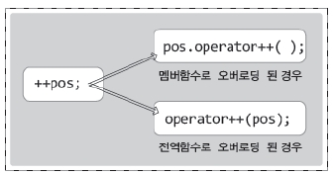
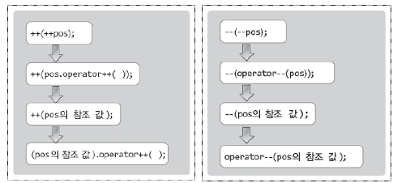
증가 , 감소 연산자의 오버로딩

Slide 8
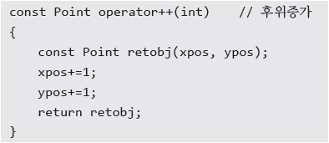

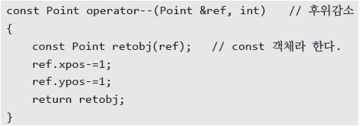

전위증가와 후위증가의 구분
멤버함수 형태의 후위 증가
전역함수 형태의 후위 감소

Slide 9
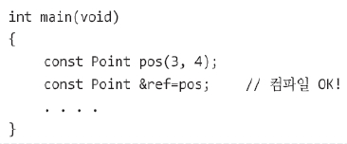
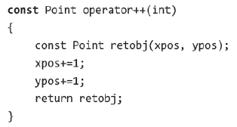
반환형에서의 const 선언과 const 객체
const 객체는 멤버변수의 변경이 불가능한 객체 !
const 객체는 const 참조자로만 참조가 가능하다 .
const 객체를 대상으로는 const 함수만 호출 가능하다 .
반환형이 const 란 의미는 반환되는 객체를 const 객체화
하겠다는 의미 !
따라서 반환되는 객체를 대상으로 const 로 선언되지 않은
함수의 호출이 불가능하다 .

Slide 10
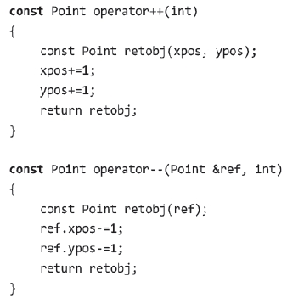
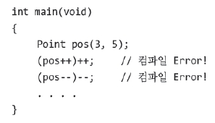



본론으로 돌아와서
후위 증가 및 감소연산을 대상으로 반환형을 const 로
선언한 이유는 ?
아래와 같이 C++ 이 허용하지 않는 연산의 컴파일을 허
용하지 않기 위해서
결국 ! 컴파일 에러

Slide 11
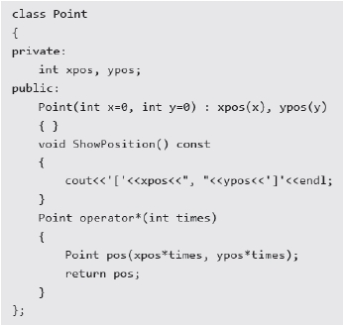
자료형이 다른 두 피연산자를 대상으로 하는 연산
* 연산자는 교환법칙이 성립한다 .
따라서 pos 와 cpy 가 point 객체라 할 때 다음 두 연산은 모두 허용
이 되어야 하며 , 그 결과도 같아야 한다 .
cpy = pos * 3;
cpy = 3 * pos;
그러나 왼편의 클래스는 * 연산에 대해서 교환법칙을 지원하지 않
는다 .

Slide 12
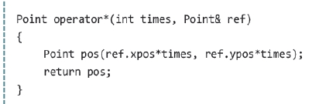
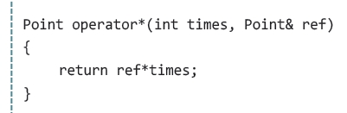
교환법칙의 성립을 위한 구현
문제의 요지는 다음 연산이 가능하게 하는 것 ! 이는 전역함수의 형태로 오버로딩 할 수밖에 없는 상황
cpy = 3 * pos;
3 * pos 를 pos * 3 의 형태로 바꾸는 방식

Slide 13
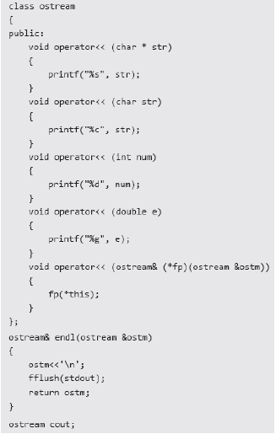
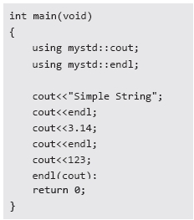



cout 과 endl 이해하기
이름공간 mystd 안에 선언되었다고 가정 !
예제에서 cout 과 endl 을 흉내내었으니 , 예제의 분석을 통해서 이 둘의
실체를 이해할 수 있다 .
실행결과

Slide 14
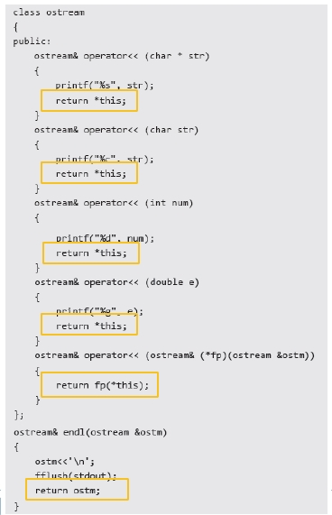
cout<<123<<endl<<3.14<<endl;
*this 를 반환함으로써 , 연이은 오버로딩 함수의 호출이 가능해진다 .
cout<<123<<endl<<3.14<<endl;

Slide 15
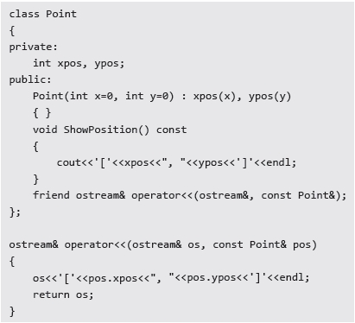
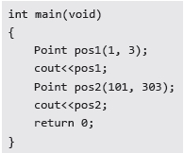

<<, >> 연산자의 오버로딩
실행결과
Point 클래스를 대상으로 하는 << 연산자의 오버로딩 사례를 보인다 !

